Slide 1
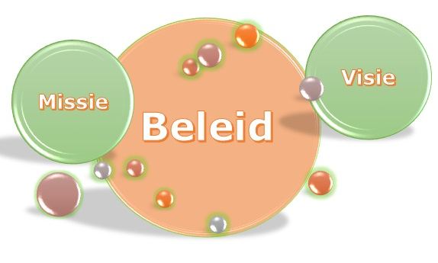
2021_LBS_4_Advies
Leerdoel
Je kunt resultaten uit je onderzoek omzetten naar advies.
Je kunt advies formuleren dat past bij de ambities van de gemeente Tilburg.
Samenwerken
Deze opdracht maak je in groepsverband.
Plaats je product op het Leerplatform.
Bekijk leerproducten van anderen en geef feedback.
Verbeter je leerproduct en plaats versie 2
Versie 1 09-10-2020
Versie 2 26-10-2020
Leerproduct
Een advies o.b.v.
een onderbouwing m.b.v. je theoretisch kader
groene en/of duurzame elementen
geldende en passende wet- en regelgevingen
trends en ontwikkelingen vanuit je specialisatie
de verschillende elementen van sociale innovatie en groen in de stad
Je benoemd daarnaast een interventie die gedragsverandering teweeg brengt. Hierbij wordt beschreven wat het beoogde resultaat is.
Bijeenkomsten
Bijeenkomsten IBS
Les sociale innovatie
Les groen in stad
Bronnen
Nederhoed, P (2007); Helder rapporteren; Bohn Stafleu van Loghum
Leerpad
Neem alle informatie uit deze periode door.
Formuleer conclusies
Formuleer op basis van conclusies een aantal adviezen en beschrijf wat het beoogde effect is.

